Slide 1
Capítulo 4: Acceso a la red
Introducción a redes
Notes:
Programa de Cisco Networking Academy
Introducción a redes
Capítulo 4: Acceso a la red

Slide 2
Capítulo 4: Objetivos
Los estudiantes podrán hacer lo siguiente:
Explicar la forma en que los protocolos y servicios de capa física admiten comunicaciones a través de las redes de datos.
Armar una red simple utilizando lo adecuado.
Explicar la función de la capa de enlace de datos en la admisión de comunicaciones a través de las redes de datos.
Comparar las técnicas de control de acceso al medio y las topologías lógicas que se utilizan en las redes.
Notes:
2

Slide 3
Capítulo 4
4.1 Protocolos de capa física
4.2 Medios de red
4.3 Protocolos de capa de enlace de datos
4.4 Control de acceso al medio
4.5 Resumen
Notes:
Secciones del capítulo 4

Slide 4
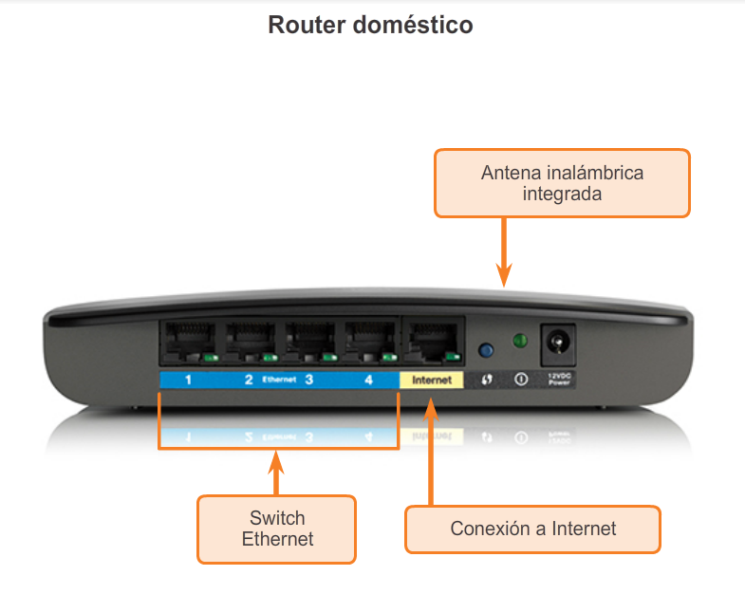
Cómo realizar la conexión Conexión a la red
Notes:
Sección 4.1.1.1

Slide 5
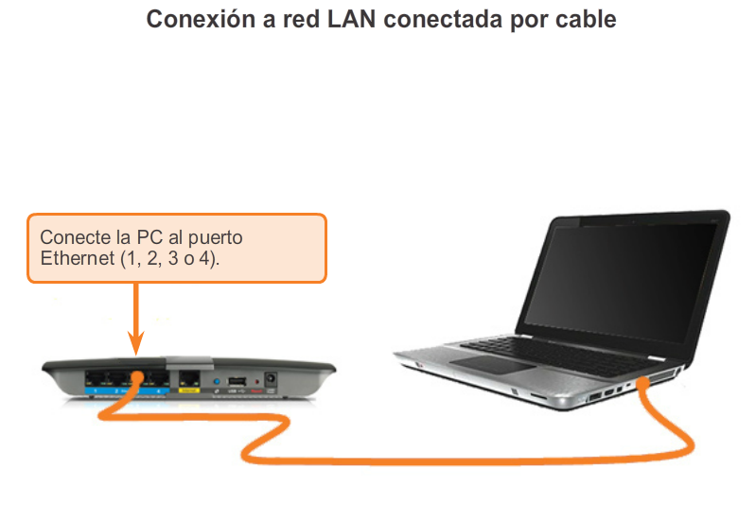
Cómo realizar la conexión Conexión a la red
Notes:
Sección 4.1.1.1

Slide 6
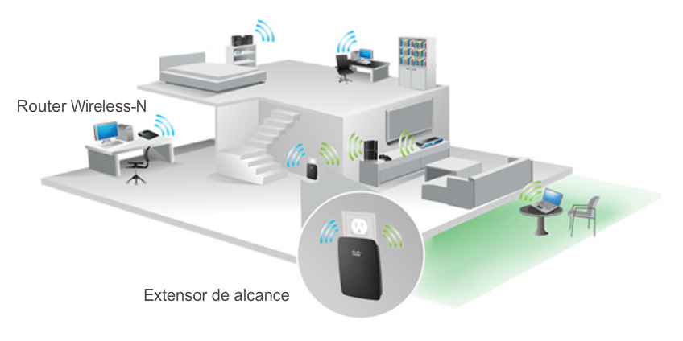
Cómo realizar la conexión Tarjetas de interfaz de red
Conexión a una LAN inalámbrica con un extensor de alcance
Notes:
Sección 4.1.1.2

Slide 7
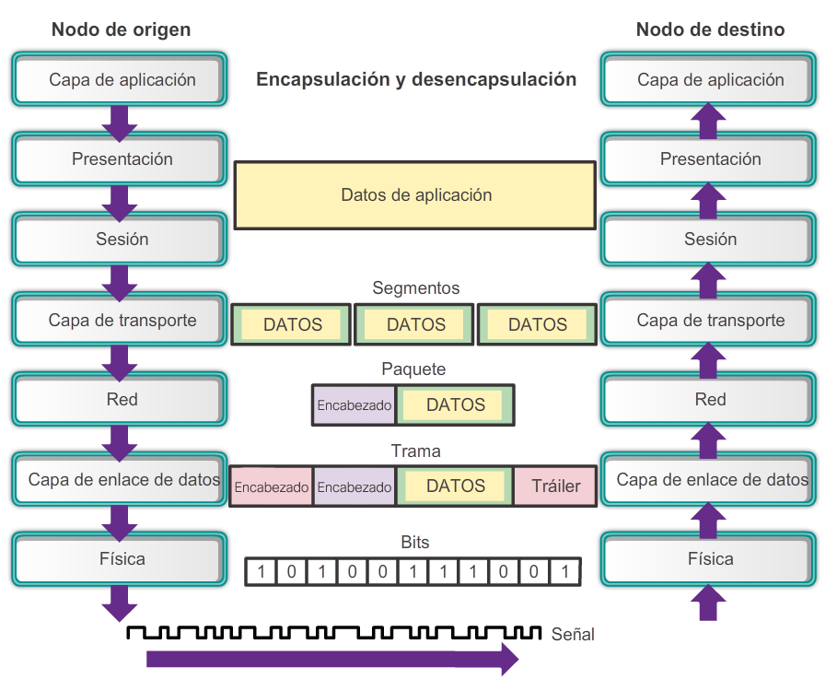
Propósito de la capa física Capa física
Notes:
Sección 4.1.2.1

Slide 8
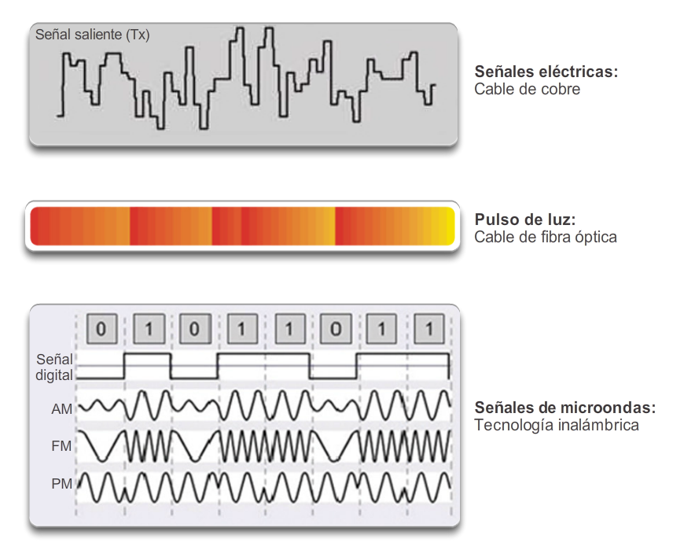
Propósito de la capa física Medios de la capa física
Notes:
Sección 4.1.2.2

Slide 9
Propósito de la capa física Estándares de la capa física
Organismo de estandarización | Estándares de red
ISO | ISO 8877: adoptó oficialmente los conectores RJ (p. ej., RJ-11, RJ-45). ISO 11801: Estándar de cableado de red similar a EIA/TIA 568.
EIA/TIA | TIA-568-C: estándares de cableado de telecomunicaciones, utilizados en casi todas las redes de datos, voz y video. TIA-569-B: estándares de construcción comercial para rutas y espacios de telecomunicaciones. TIA-598-C: código de colores para fibra óptica. TIA-942: estándar de infraestructura de telecomunicaciones para centros de datos.
ANSI | 568-C: Diagrama de pines RJ-45.Desarrollado en conjunto con EIA/TIA.
ITU-T | G.992: ADSL
IEEE | 802.3: Ethernet 802.11: LAN inalámbrica (WLAN) y malla (certificación Wi-Fi) 802.15: Bluetooth
Notes:
Sección 4.1.2.3

Slide 10
Principios fundamentales de la capa 1 Principios fundamentales de la capa física
Medios | Componentes físicos | Técnica de codificación de la trama | Método de señalización
Cable de cobre | UTP Coaxial Conectores NIC Puertos Interfaces | Codificación Manchester Técnicas sin retorno a cero (NRZ) Los códigos 4B/5B se utilizan con la señalización de nivel 3 de la transición de múltiples niveles (MLT-3). 8B/10B PAM5 | Cambios en el campo electromagnético Intensidad del campo electromagnético Fase de la onda electromagnética
Cable de fibra óptica | Fibra óptica monomodo Fibra multimodo Conectores NIC Interfaces Láseres y LED Fotorreceptores | Pulsos de luz Multiplexación por longitud de onda con diferentes colores | Un pulso es igual 1. La ausencia de un pulso se representa con un 0.
Medios inalámbricos | Puntos de acceso NIC Radio Antenas | DSSS (espectro ensanchado por secuencia directa) OFDM (multiplexación por división de frecuencia ortogonal) | Ondas de radio
Notes:
Sección 4.1.3.1

Slide 11
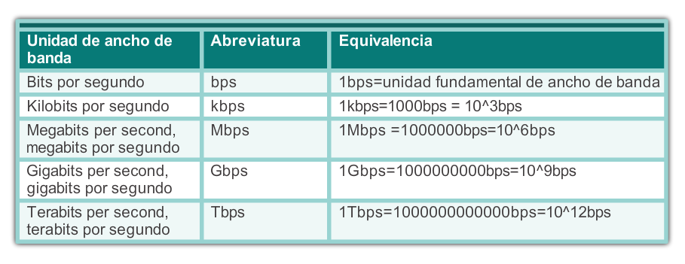
Principios fundamentales de la capa 1 Ancho de banda
Notes:
Sección 4.1.3.2

Slide 12
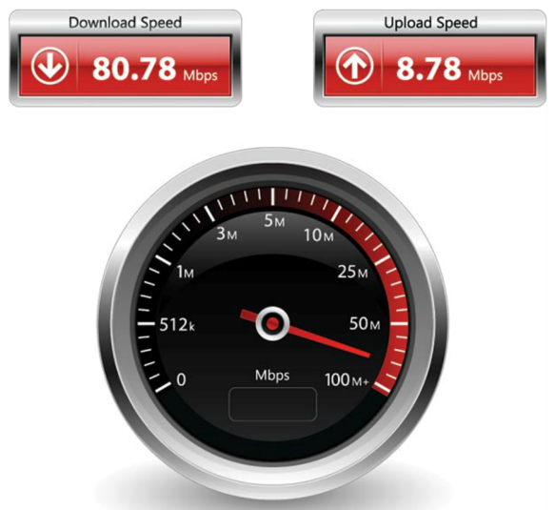
Principios fundamentales de la capa 1 Rendimiento
Notes:
Sección 4.1.3.3

Slide 13
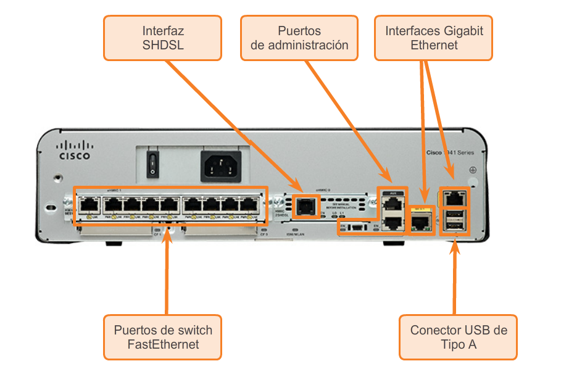
Principios fundamentales de la capa 1 Tipos de medios físicos
Notes:
Sección 4.1.3.4

Slide 14
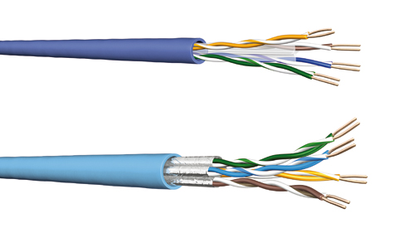
Medios de red Cables de cobre
Notes:
Sección 4.2.1

Slide 15
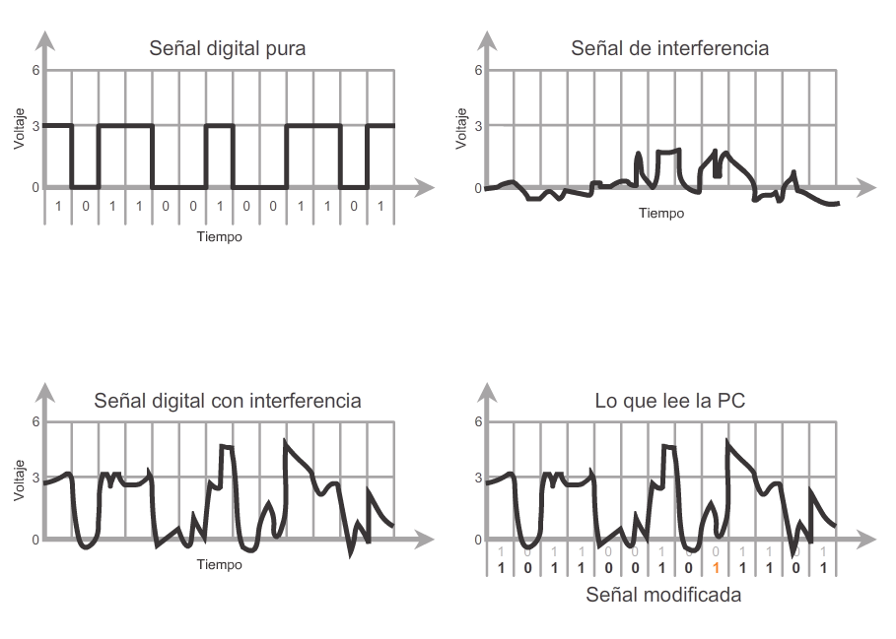
Cables de cobre Características de los medios de cobre
Notes:
Sección 4.2.1.1

Slide 16
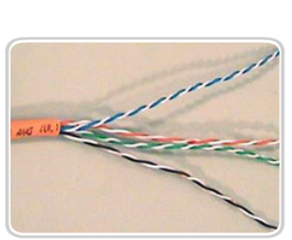
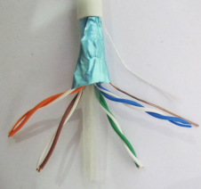

Cables de cobre Medios de cobre
Cable de par trenzado no blindado (UTP)
Cable de par trenzado blindado (STP)
Cable coaxial
Notes:
Sección 4.2.1.2

Slide 17
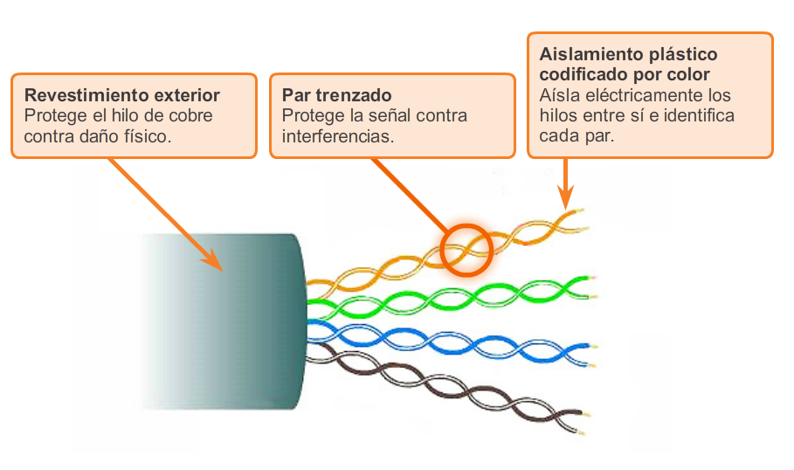
Cableado de cobre Cable de par trenzado no blindado (UTP)
Notes:
Sección 4.2.1.3

Slide 18
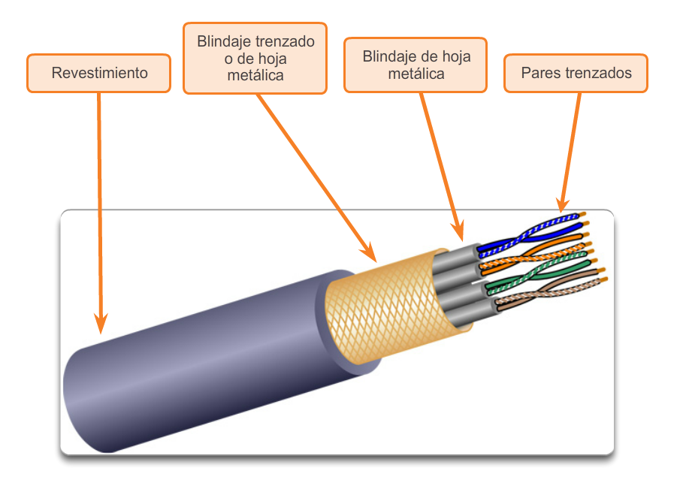
Cableado de cobre Cable de par trenzado blindado (STP)
Notes:
Sección 4.2.1.4

Slide 19
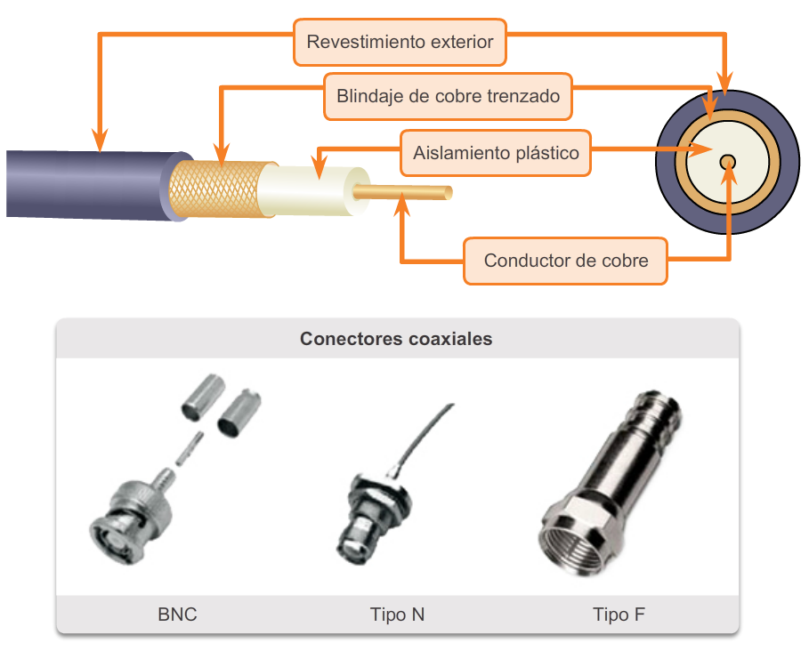
Cableado de cobre Cable coaxial
Notes:
Sección 4.2.1.5

Slide 20
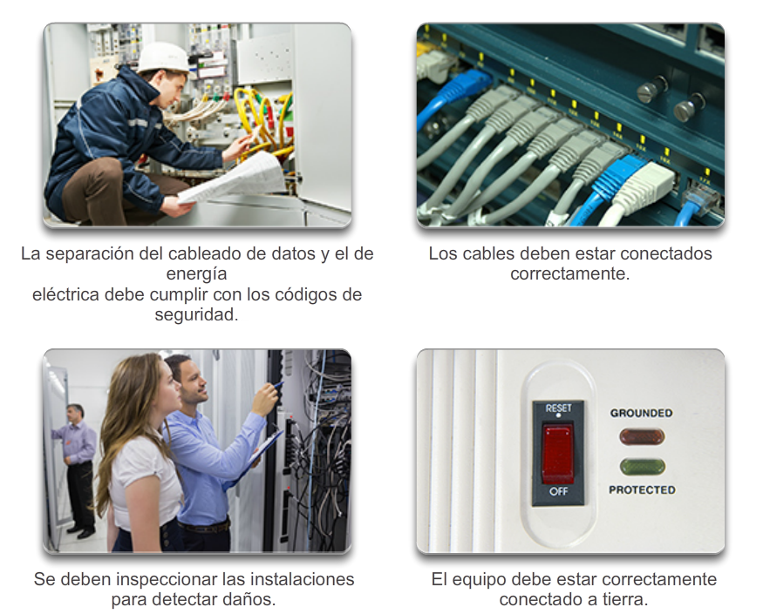
Cableado de cobre Seguridad de los medios de cobre
Notes:
Sección 4.2.1.6

Slide 21
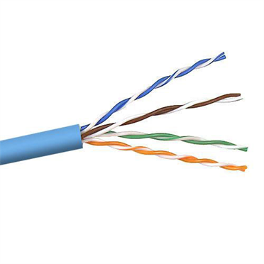
Cableado UTP Propiedades del cableado UTP
Notes:
Sección 4.2.2.1

Slide 22
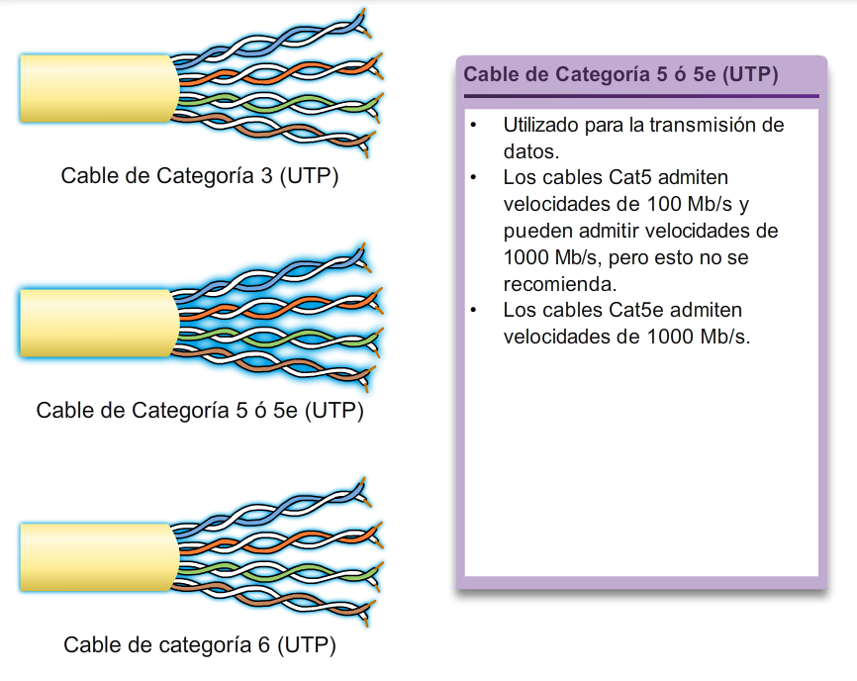
Cableado UTP Estándares de cableado UTP
Notes:
Sección 4.2.2.2

Slide 23
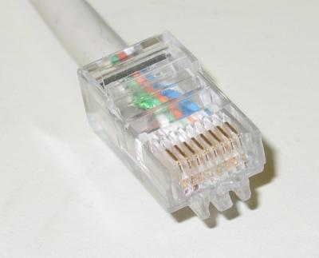
Cableado UTP Conectores UTP
Notes:
Sección 4.2.2.3

Slide 24
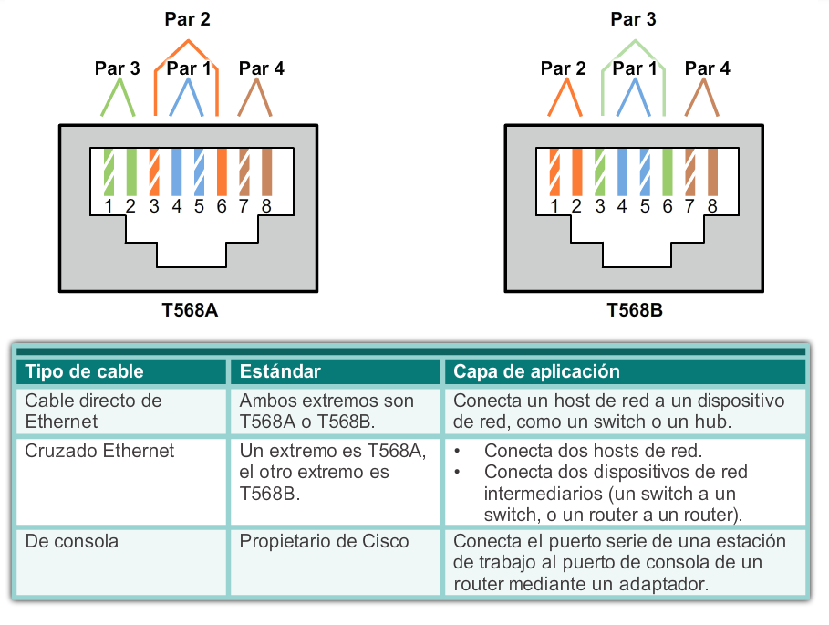
Cableado UTP Tipos de cables UTP
Notes:
Sección 4.2.2.4

Slide 25
Cableado UTP Prueba de cables UTP
Notes:
Sección 4.2.2.5

Slide 26
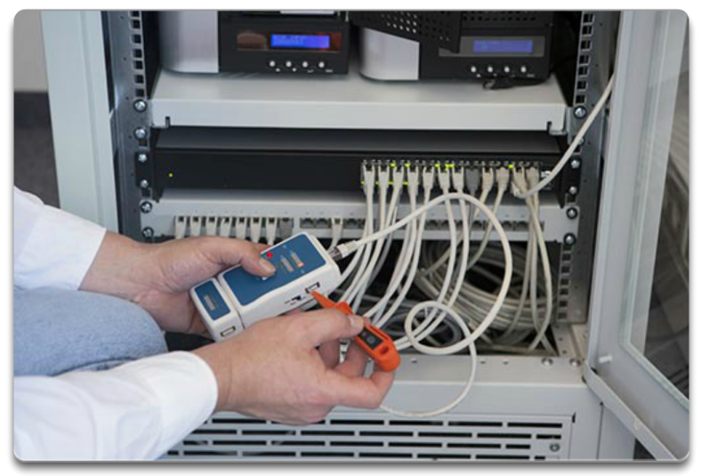
Cableado UTP Prueba de cables UTP
Notes:
Sección 9.4.2.6

Slide 27
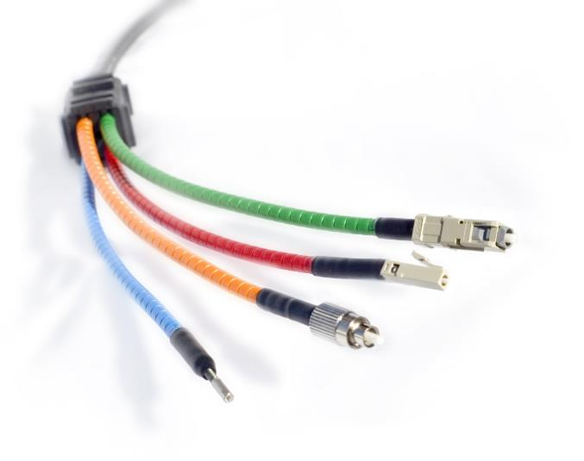
Cableado de fibra óptica Propiedades del cableado de fibra óptica
Notes:
Sección 4.2.3.1

Slide 28
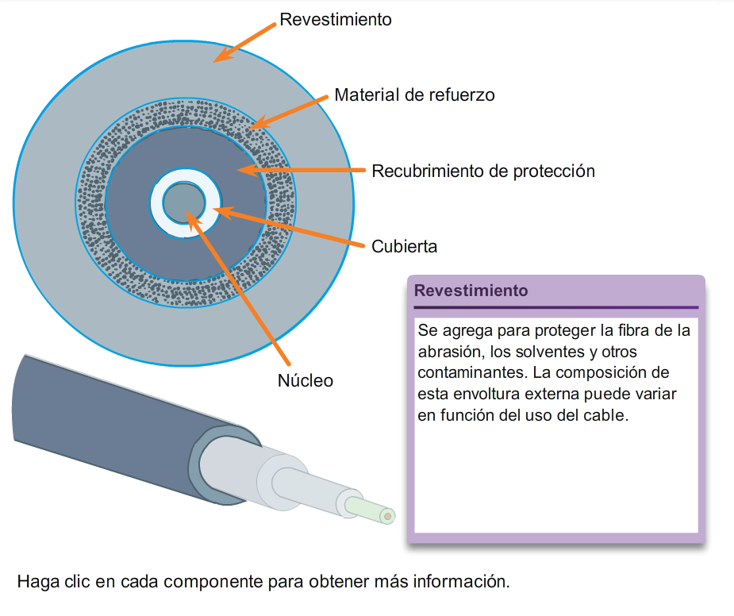
Cableado de fibra óptica Diseño de cables de medios de fibra óptica
Notes:
Sección 4.2.3.2

Slide 29
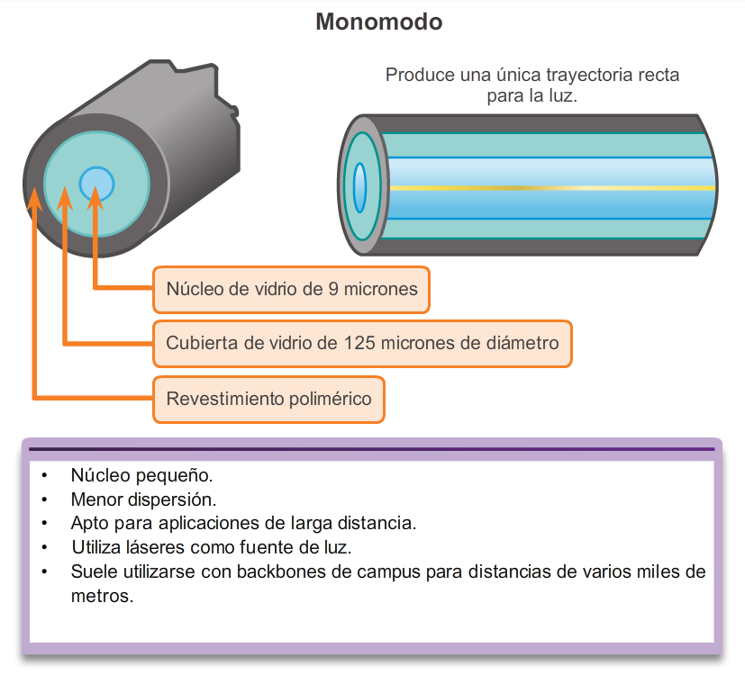
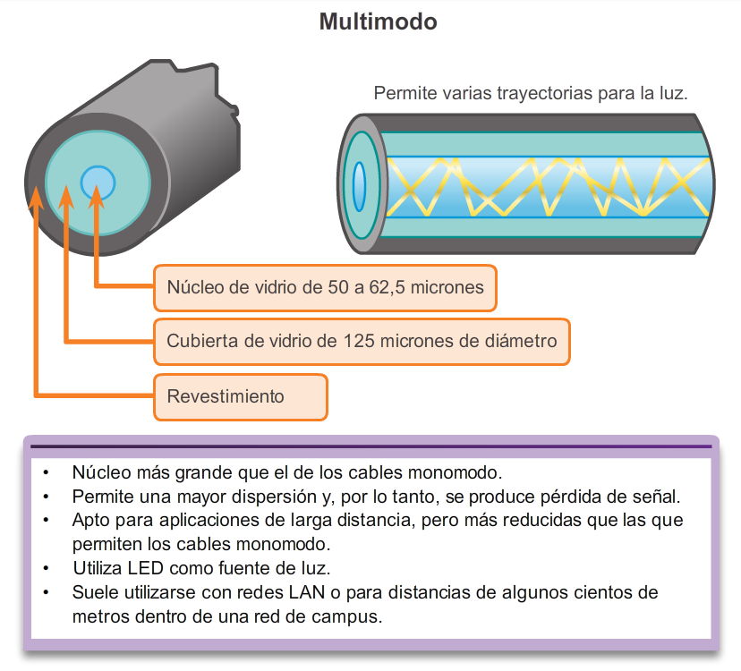
Cableado de fibra óptica Tipos de medios de fibra óptica
Notes:
Sección 4.2.3.3

Slide 30
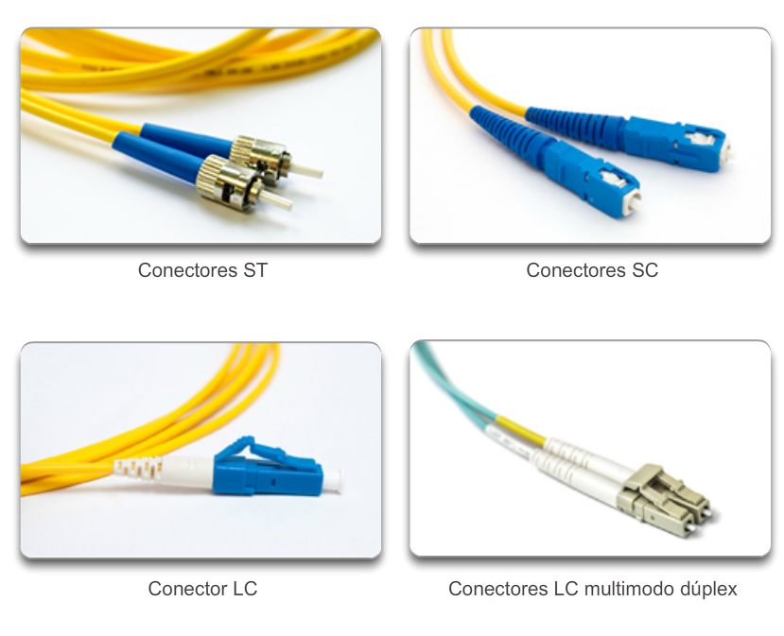
Cableado de fibra óptica Conectores de red de fibra óptica
Notes:
Sección 4.2.3.4

Slide 31
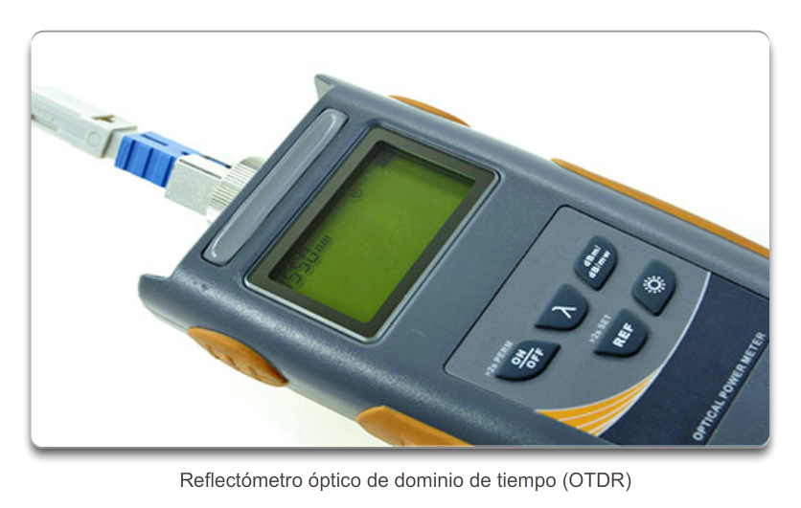
Cableado de fibra óptica Prueba de cables de fibra óptica
Notes:
Sección 4.2.3.5

Slide 32
Cableado de fibra óptica Comparación de fibra óptica y cobre
Cuestiones de implementación | Medios de cobre | Fibra óptica
Ancho de banda admitido | 10 Mbps a 10 Gbps | 10 Mbps a 100 Gbps
Distancia | Relativamente corta (1 a 100 metros) | Relativamente larga (1 a 100 000 metros)
Inmunidad a EMI y RFI | Bajo | Alto (Totalmente inmune)
Inmunidad a los peligros eléctricos | Bajo | Alto (Totalmente inmune)
Costos de medios y conectores | Valor más bajo | Valor más alto
Habilidades de instalación requeridas | Valor más bajo | Valor más alto
Precauciones de seguridad | Valor más bajo | Valor más alto
Notes:
Sección 4.2.3.6

Slide 33
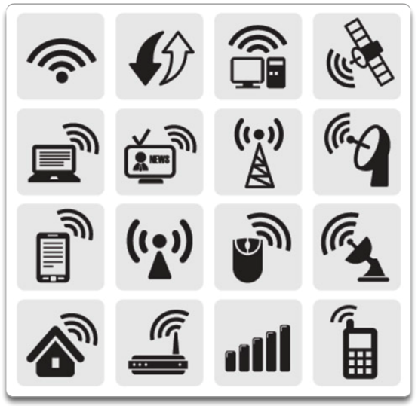
Medios inalámbricos Propiedades de los medios inalámbricos
Notes:
Sección 4.2.4.1

Slide 34
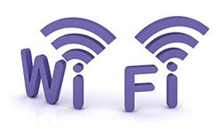


Medios inalámbricos Tipos de medios inalámbricos
 | Estándares IEEE 802.11 Comúnmente se denomina “Wi-Fi”. Utiliza CSMA/CA. Las variaciones incluyen: 802.11a: 54 Mbps, 5 GHz 802,11b: 11 Mbps, 2,4 GHz 802,11g: 54 Mbps, 2,4 GHz 802.11n: 600 Mbps, 2,4 y 5 GHz 802,11ac: 1 Gbps, 5 GHz 802.11ad: 7 Gbps, 2,4 GHz, 5 GHz y 60 GHz
 | Estándar IEEE 802.15 Admite velocidades de hasta 3 Mbps Proporciona emparejamiento de dispositivos a distancias de entre 1 y 100 m.
 | Estándar IEEE 802.16 Proporciona velocidades de hasta 1 Gbps. Utiliza una topología de punto a multipunto para proporcionar acceso a servicios de banda ancha inalámbrica.
Notes:
Sección 4.2.4.2

Slide 35
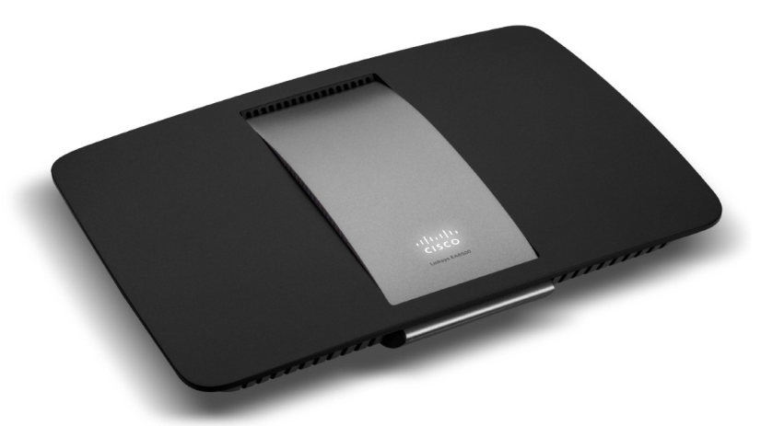
Medios inalámbricos LAN inalámbrica
Router inalámbrico Cisco Linksys EA6500 802.11ac
Notes:
Sección 4.2.4.3

Slide 36
Medios inalámbricos Estándares de Wi-Fi 802.11
Estándar | Velocidad máxima | Frecuencia | Compatibilidad con versiones anteriores
802.11a | 54 Mbps | 5 GHz | No
802.11b | 11 Mbps | 2,4 GHz | No
802.11g | 54 Mbps | 2,4 GHz | 802.11b
802.11n | 600 Mbps | 2,4 GHz o 5 GHz | 802.11b/g
802.11ac | 1,3 Gbps (1300 Mbps) | 2,4 GHz y 5,5 GHz | 802.11b/g/n
802.11ad | 7 Gbps (7000 Mbps) | 2,4 GHz, 5 GHz y 60 GHz | 802.11b/g/n/ac
Notes:
Sección 4.2.4.4

Slide 37
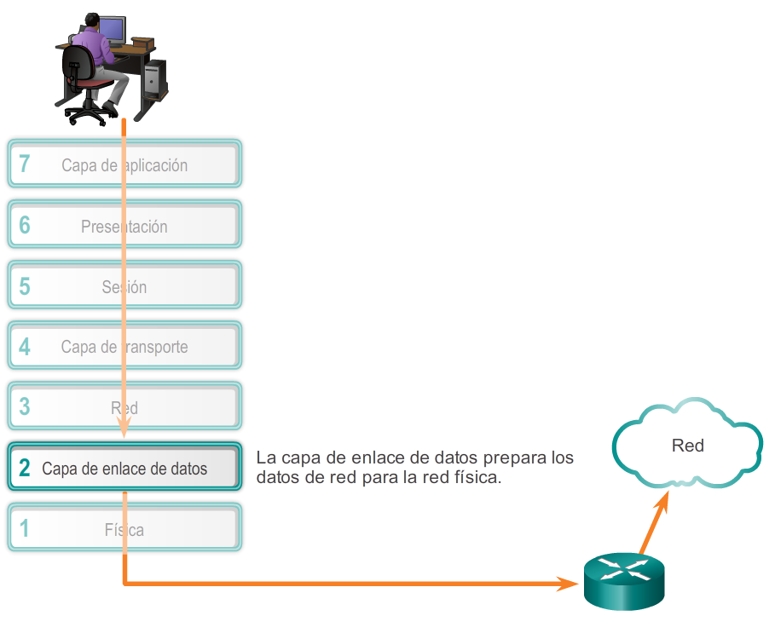
Propósito de la capa de enlace de datos Capa de enlace de datos
Notes:
Sección 4.3.1.1

Slide 38
Propósito de la capa de enlace de datos Subcapas de enlace de datos
Red
Enlace de datos | Subcapa LLC
 | Subcapa MAC
Física
802.3
Ethernet
802.11
Wi-Fi
802.15
Bluetooth
Notes:
Sección 4.3.1.2

Slide 39
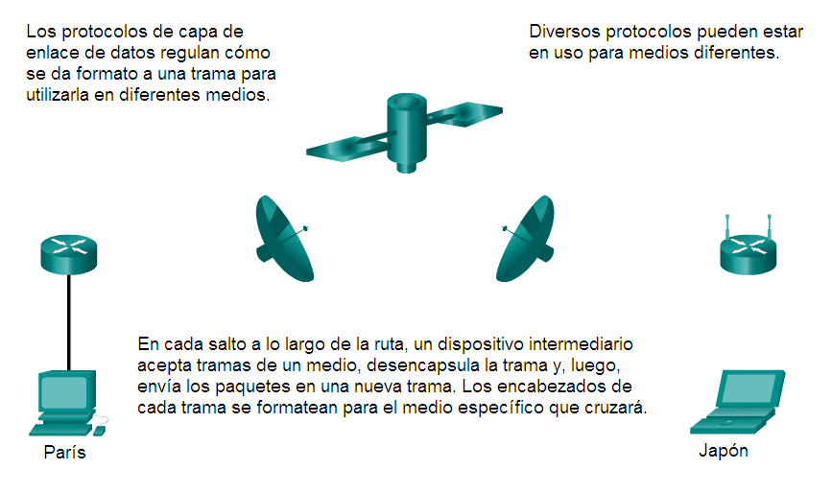
Propósito de la capa de enlace de datos Control de acceso al medio
Notes:
Sección 4.3.1.3

Slide 40
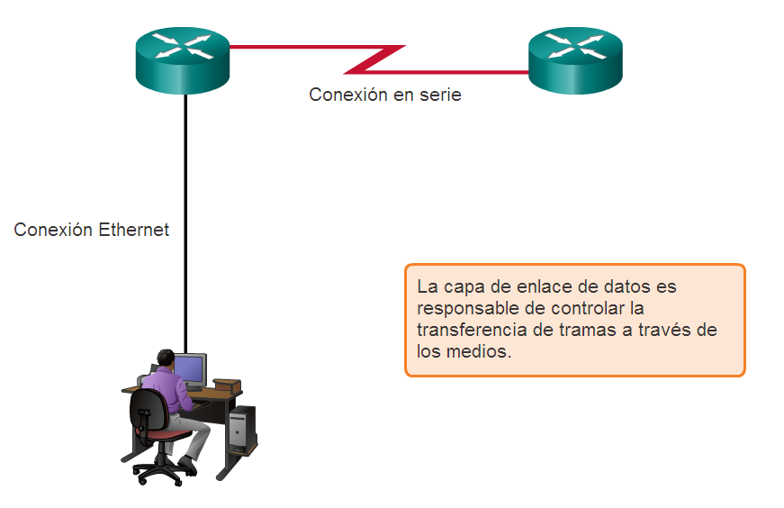
Propósito de la capa de enlace de datos Provisión de acceso a los medios
Notes:
Sección 4.3.1.4

Slide 41
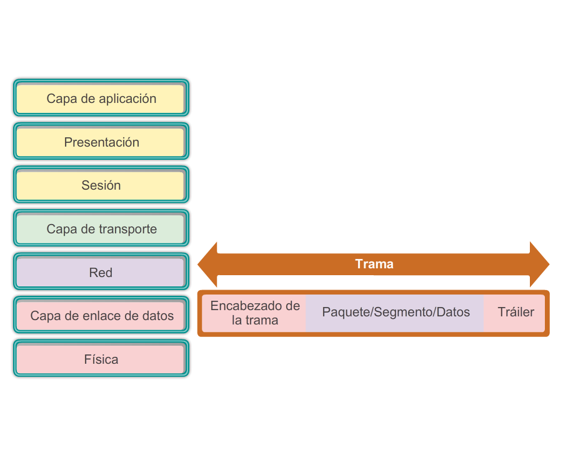
Capa de enlace de datos Estructura de trama de la capa 2
Notes:
Sección 4.3.2.1

Slide 42
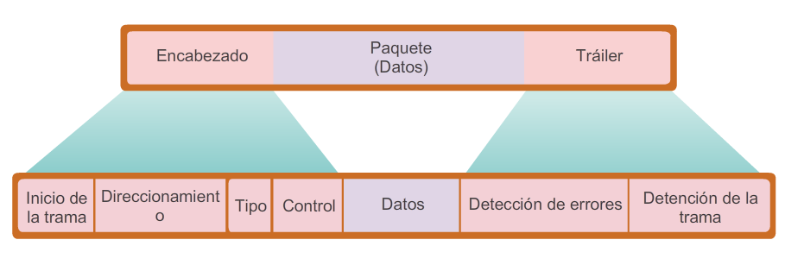
Estructura de trama de la capa 2 Creación de una trama
Notes:
Sección 4.3.2.2

Slide 43
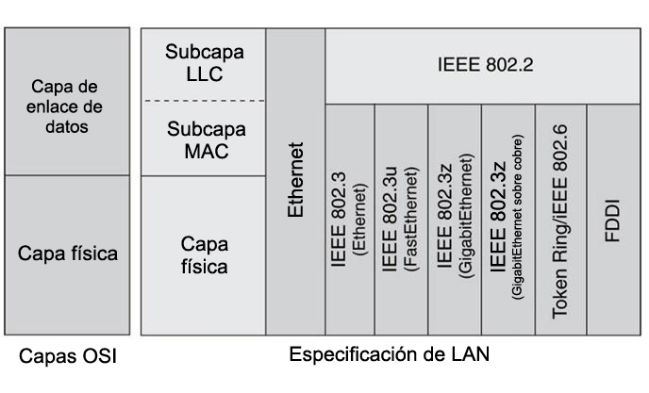
Capa de enlace de datos Estándares de la capa 2
Notes:
Sección 4.3.3

Slide 44
Estándares de la capa 2 Estándares de la capa de enlace de datos
Organismo de estandarización | Estándares de red
IEEE | 802.2: Control de enlace lógico (LLC) 802.3: Ethernet 802.4: Token bus 802.5: paso de tokens 802.11: LAN inalámbrica (WLAN) y malla (certificación Wi-Fi) 802.15: Bluetooth 802.16: WiMax
ITU-T | G.992: ADSL G.8100 - G.8199: aspectos de MPLS de transporte Q.921: ISDN Q.922: Frame Relay
ISO | Control de enlace de datos de alto nivel (HDLC) ISO 9314: Control de acceso al medio (MAC) de la FDDI
ANSI | X3T9.5 y X3T12: Interfaz de datos distribuida por fibra (FDDI)
Notes:
Sección 4.3.3.1

Slide 45
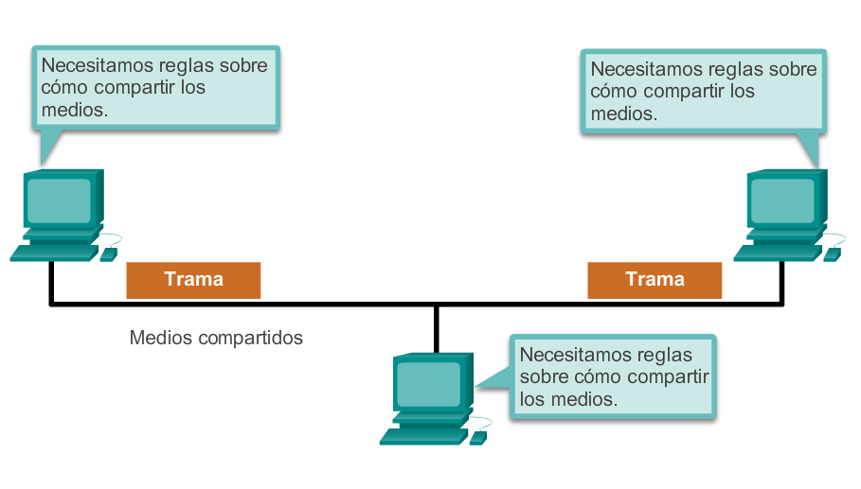
Topologías Control de acceso a los medios
Notes:
Sección 4.4.1.1

Slide 46
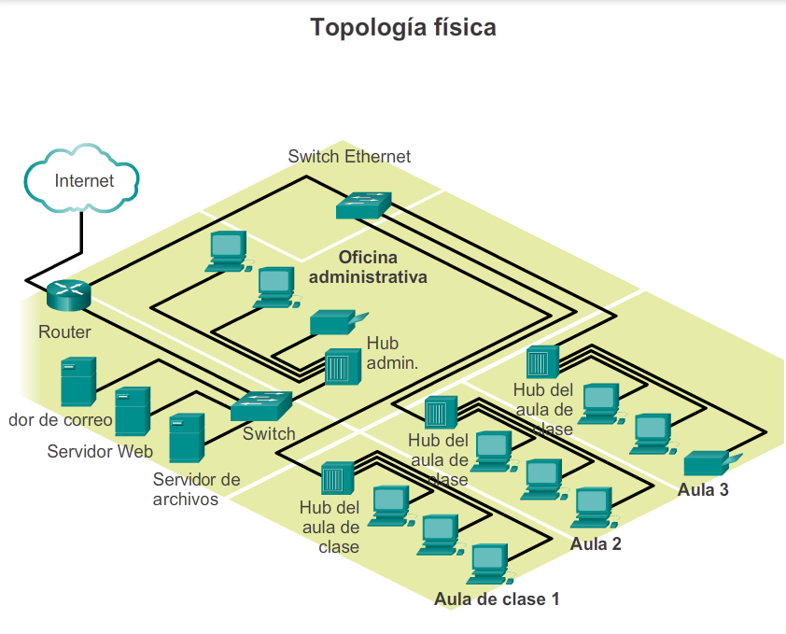
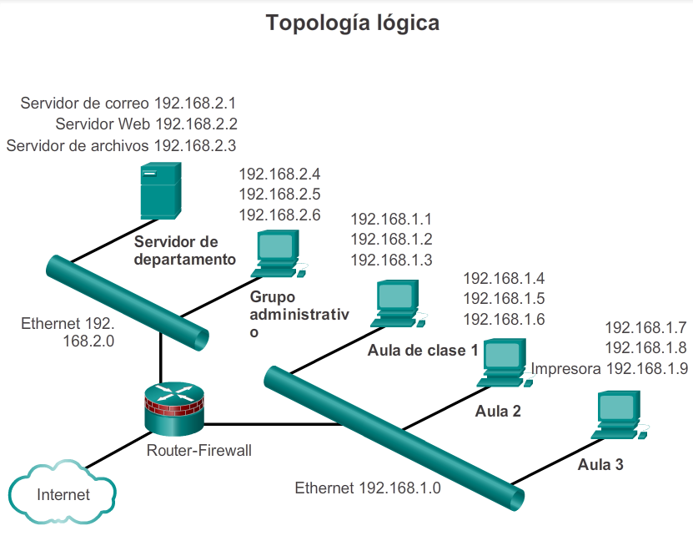
Topologías Topologías físicas y lógicas
Notes:
Sección 4.4.1.2

Slide 47
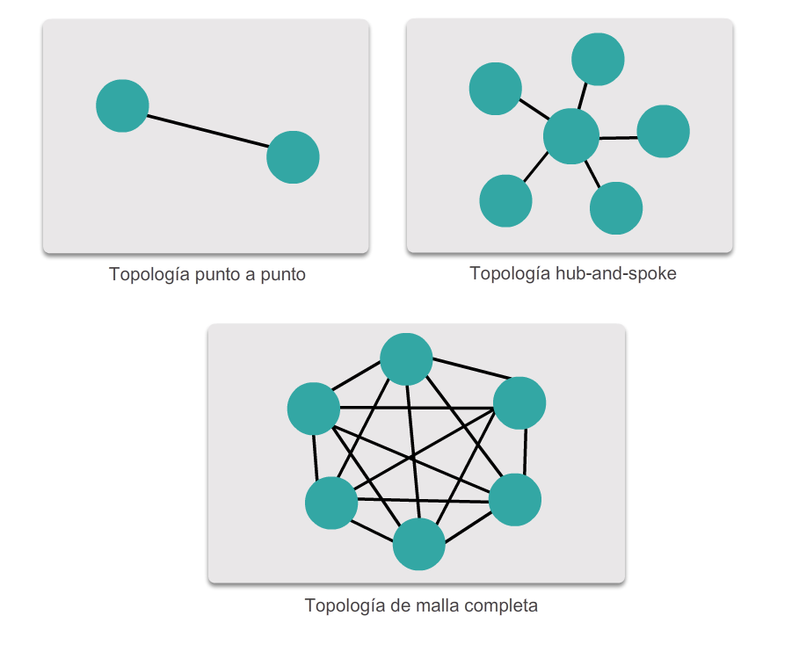
Topologías de WAN Topologías físicas de WAN comunes
Notes:
Sección 4.4.2.1

Slide 48
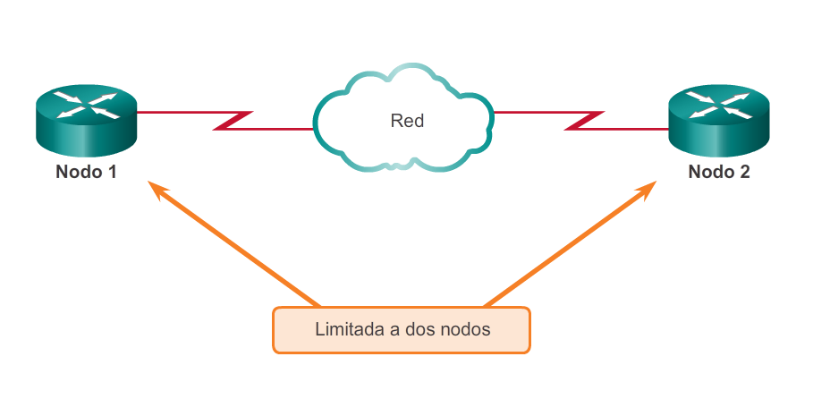
Topologías de WAN Topología física punto a punto
Notes:
Sección 4.4.2.2

Slide 49
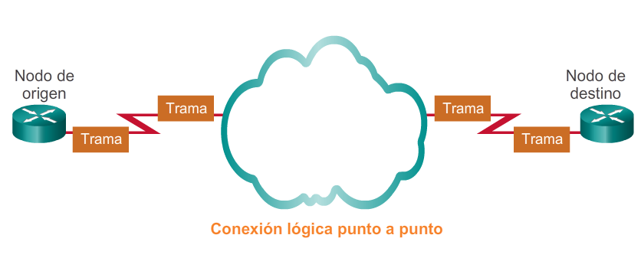
Topologías de WAN Topología lógica punto a punto
Notes:
Sección 4.4.2.3

Slide 50
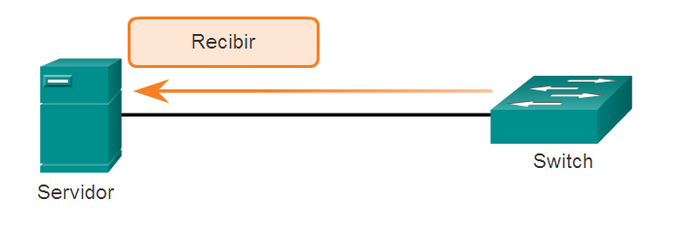
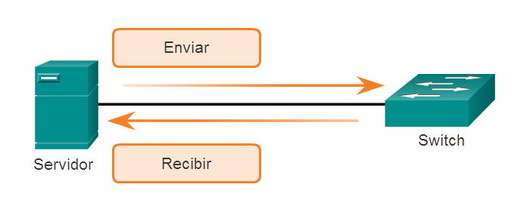
Topologías de WAN Half duplex y full duplex
Notes:
Sección 4.4.2.4

Slide 51
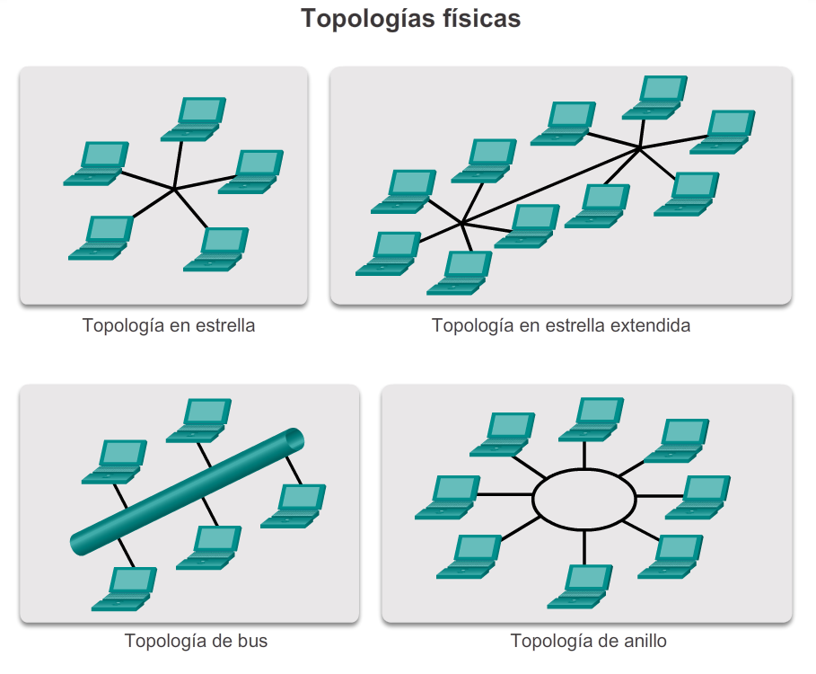
Topologías de LAN Topologías físicas de LAN
Notes:
Sección 4.4.3.1

Slide 52
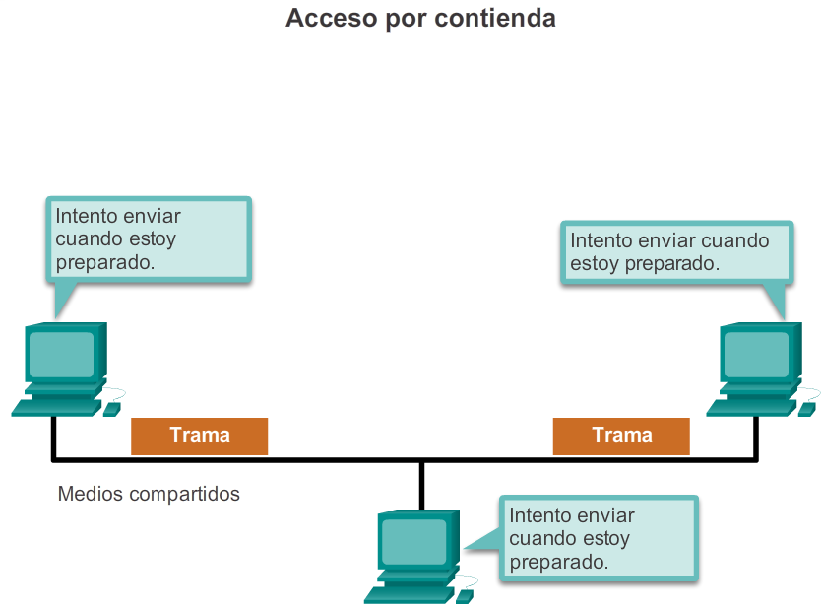
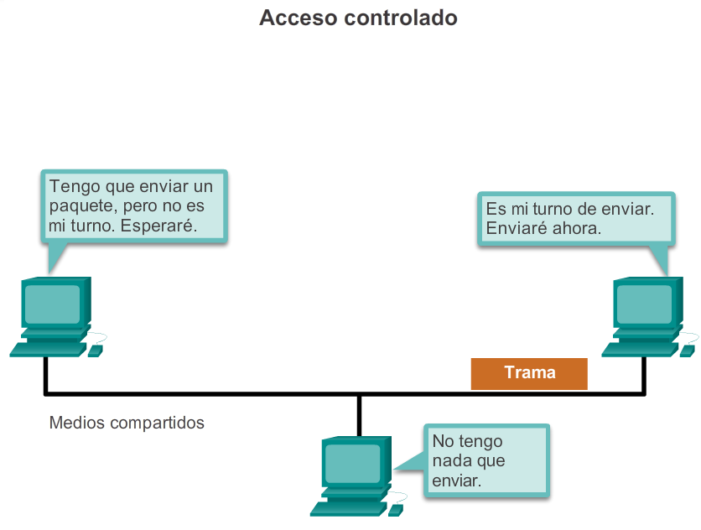
Topologías de LAN Topología lógica para medios compartidos
Notes:
Sección 4.4.3.2

Slide 53
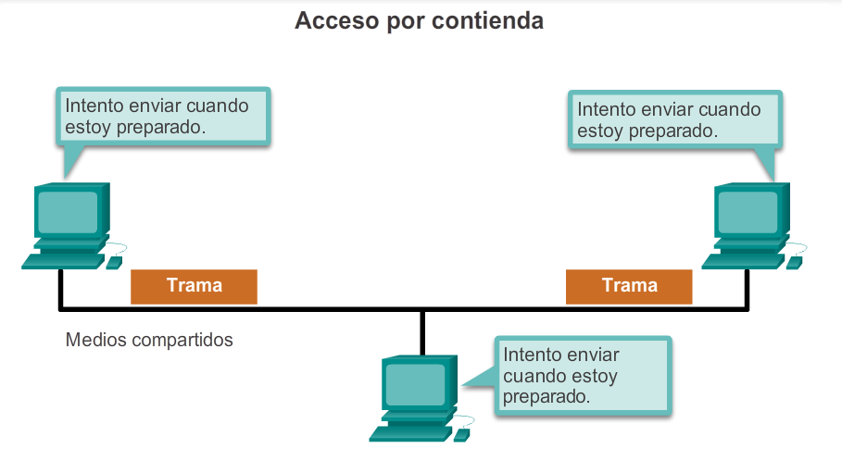
Topologías de LAN Acceso por contienda
Características | Tecnologías de contienda
Las estaciones pueden transmitir en cualquier momento. Existe colisión. Existen mecanismos para resolver la contienda por los medios. | CSMA/CD para redes Ethernet 802.3 CSMA/CA para redes inalámbricas 802.11
Notes:
Sección 4.4.3.3

Slide 54
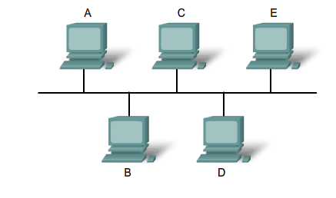
Topologías de LAN Topología multiacceso
Notes:
Sección 4.4.3.4

Slide 55
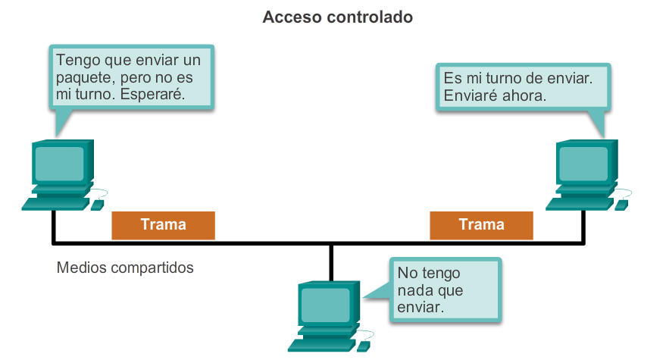
Topologías de LAN Acceso controlado
Características | Tecnologías de acceso controlado
Solo puede transmitir una estación por vez. Los dispositivos que desean transmitir deben esperar su turno. Sin colisiones. Es posible que se utilice un método de paso de tokens. | Token Ring (IEEE 802.5) Interfaz de datos distribuida por fibra (FDDI)
Notes:
Sección 4.4.3.5

Slide 56

Topologías de LAN Topología de anillo
Notes:
Sección 4.4.3.6

Slide 57


Trama de enlace de datos La trama
Notes:
Sección 4.4.4.1

Slide 58

Trama de enlace de datos El encabezado
Notes:
Sección 4.4.4.2

Slide 59

Trama de enlace de datos Dirección de capa 2
Notes:
Sección 4.4.4.3

Slide 60

Trama de enlace de datos El tráiler
Notes:
Sección 4.4.4.4

Slide 61

Trama de enlace de datos Tramas LAN y WAN
Notes:
Sección 4.4.4.5

Slide 62

Trama de enlace de datos Trama de Ethernet
Notes:
Sección 4.4.4.6

Slide 63

Trama de enlace de datos Trama de protocolo punto a punto
Notes:
Sección 4.4.4.7

Slide 64

Trama de enlace de datos Trama inalámbrica 802.11
Notes:
Sección 4.4.4.8

Slide 65
Acceso a la red Resumen
Protocolos de capa física
Medios de red
Protocolos de la capa de enlace de datos
Control de acceso al medio
Notes:
Sección 4.5

Slide 66


